Slide 1
مجزوءة : ورشة الإنتاج الديداكتيكي
متفرقات

Slide 2
فقرة 1

Slide 3
قصة “لـــحــــام”

Slide 4
ALPES

Slide 5
ALPES
SOH-CAH-TOA

Slide 6
SOH-CAH-TOA
Pour mémoriser les trois rapports (ou lignes) trigonométriques,
on utilise le sigle mnémotechnique « SOH-CAH-TOA » :
Acronyme | Description
SOH | Sinus : Opposé sur Hypoténuse
CAH | Cosinus : Adjacent sur Hypoténuse
TOA | Tangente : Opposé sur Adjacent

Slide 7
La chasse aux angles!

Slide 8
Sur la figure relative à un problème géométrique, la chasse aux angles consiste à déterminer tous les angles ayant la même mesure. Elle permet souvent d'identifier des droites parallèles ou perpendiculaires, des triangles semblables ou isométriques, ou encore des quadrilatères cycliques (quatre points cocycliques).

Slide 9
Cercle trigonométrique à 12 points et une pratique enseignante
9

Slide 10
فقرة 2

Slide 11
الفيديو التعليمي

Slide 12
الفيديو التعليمي
وسيلة تعليمية وتعلمية ترتكز على تكنولوجيات المعلومات والاتصال.

Slide 13
أنواع الفيديو المستخدم في التعليم
فيديو تعليمي
فيديو تعليمي تفاعلي
أنواع تصوير الفيديو
الفيديو ‘‘المرئي’’
فيديو الالتقاط (تسجيل سطح المكتب)

Slide 14
سؤال 1
ما رأيكم حول الوضعية الراهنة للفيديوهات ‘التعليمية’ المنتشرة عبر الوسائط الإلكترونية؟

Slide 15
سؤال 1
ما رأيكم حول الوضعية الراهنة للفيديوهات ‘التعليمية’ المنتشرة عبر الوسائط الإلكترونية؟
وفيرة ومتنوعة
أغلبها يستهدف تصحيح تمارين أو امتحانات
بعضها يهدف لتنميط الرياضيات
اللغة المستعملة أحيانا الدارجة مع إدراج مصطلحات غير تربوية
مدة بعض الفيديوهات كبيرة
يتخلل بعض الفيديوهات وصلات إشهارية (الهدف الربحي)

Slide 16
سؤال 2
ما هي المواصفات التي ترونها للفيديو الناجح؟

Slide 17
سؤال 3
ما هي الجوانب التي تعرف نقصا في إنتاج الفيديوهات؟

Slide 18
سؤال 3
ما هي الجوانب التي تعرف نقصا في إنتاج الفيديوهات؟
دعم المتفوقين (تداريب الأولمبياد مثلا)
عدم الاهتمام بشعب خاصة (الأدبية، المهنية، الاقتصاد)
عدم التطرق للجانب المنهجي في تحرير وتدقيق الأجوبة وأيضا التعامل مع ورقة التحرير ...
عدم استهداف الأخطاء الشائعة ومحاولة معالجتها
عدم استهداف منهجية التحضير للامتحانات (شرح للأطر المرجعية وكيفية التعامل مع الامتحان)

Slide 19
سؤال 4
ما هي الخطوات التي يمكن نهجها لإعداد فيديو تعليمي؟

Slide 20
الصور المتحركة والفيديو التعليمي

Slide 21
للبحث
التدريس عن بعد
L’enseignement à distance
القسم المعكوس
La classe inversée
The flipped classroom

Slide 22
فقرة 3

Slide 23
تقاسم كراسة درس لتدبير زمني جيد
نموذج درس الاحتمالات بالسنة الثانية بكالوريا علوم تجريبية

Slide 24
فقرة 4

Slide 25
التقويم التشخيصي

Slide 26
سؤال 5
ما هو التقويم التشخيصي؟
ما الهدف منه؟
وكيف يبنى؟

Slide 27
فقرة 5

Slide 28
زيارة للأنشطة التقديمية
من خلال أمثلة

Slide 29
Approche historique 1

Slide 30
Approche historique 2

Slide 31
Approche fonctionnelle (interne)

Slide 32
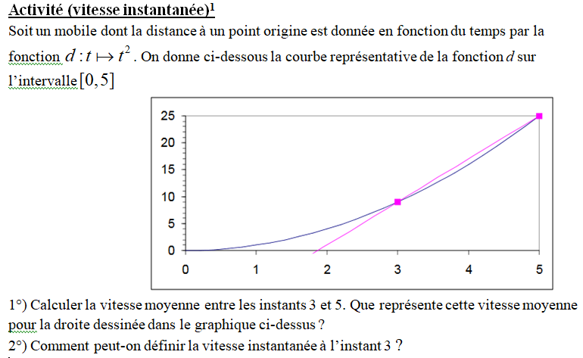
Approche fonctionnelle (externe)

Slide 33
Exemple générique
Les opérations sur les nombres rationnels
Propriété caractéristique du barycentre
La forme canonique d’un trinôme de second degré
La somme d’une suite arithmétique ou géométrique
Les variations d’une fonction homographique
La pente d’une droite passant par deux points d’abscisses différentes (c-à-d non parallèle à l’axe des ordonnées)
Les boules dans le cadre de calcul des probabilités
……………………………..

Slide 34
Une classe d’activités
Introduire les puissances d’un entier naturel
Activité (économie d’écriture)
Dans un bus, il y a 7 enfants. Chaque enfant a 7 sacs. Dans chaque sac se trouvent 7 chats. Chaque chat a 7 bébés chats.
Combien y a-t-il de chats dans le bus?
Introduire l’écriture scientifique
Activité (économie d’écriture)*
Caroline est invitée à fêter les 80 ans de sa grand-mère. Elle se demande combien de battements le cœur de sa grand-mère a effectué dans toute sa vie.
* Cette activité nécessite une recherche (à proposer à la maison)

Slide 35
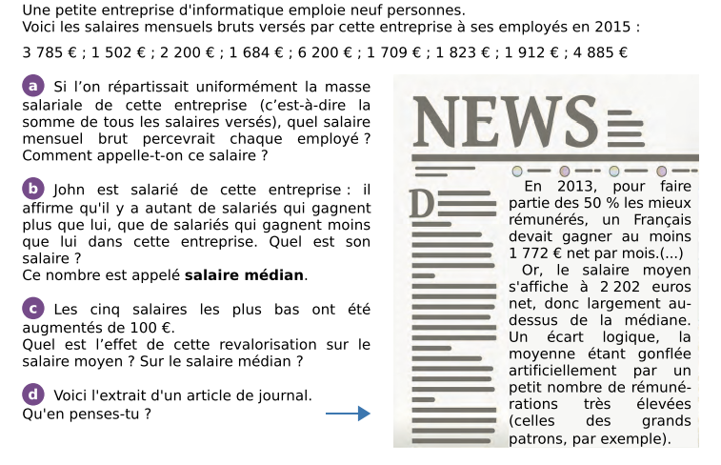
Discussion 1 : nomination du concept visé
Attention à l’adaptation

Slide 36
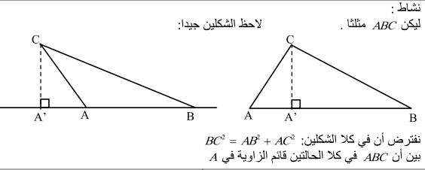
مقترحين لتقديم مبرهنة فيتاغورس العكسية
مقترح 1
مقترح 2

Slide 37
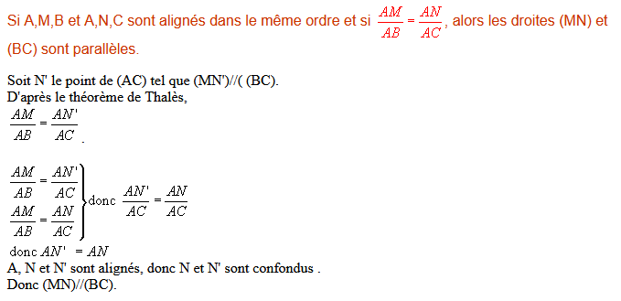
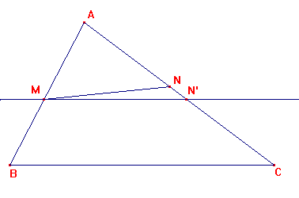
Discussion 2

Slide 38
Discussion 2
1
2
Quel est le commun entre les deux activités proposées?

Slide 39
Discussion 2
La méthode de démonstration utilisée ci-dessus pour établir la réciproque est parfois appelée méthode par coïncidence

Slide 40
Discussion 3 : Conjecturer
Conjecture sans validation mathématique
Conjecture et réfutation

Slide 41
Proposition d’un modèle
Conjecturer le(s) résultat(s) en s’appuyant sur l’observation et aussi sur les erreurs fréquentes (Que peut-on déduire? Ilyas affirme que :……… Es-tu d’accord? Justifier.)
Démontrer mathématiquement le(s) résultat(s).
Facultatif: Appliquer le(s) résultat(s) obtenu(s).

Slide 42
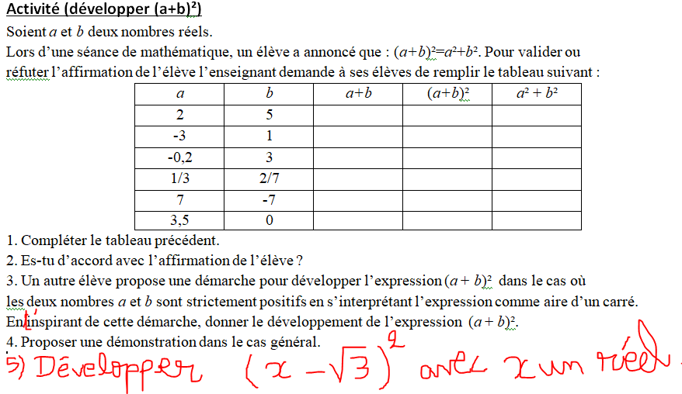
Exemple de la démarche précédente

Slide 43
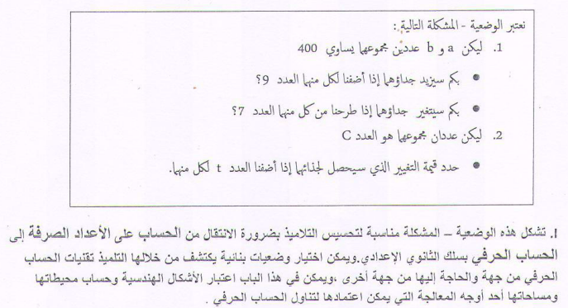
الانتقال من النمط الحساباتي للنمط الحرفي

Slide 44
مقترح تدبيري للأنشطة أو التمارين المنزلية
(الفكرة للمناقشة)

Slide 45
تصحيحه أو تعديله أو إغناؤه (داخل الفصل)
إنجازي المنزلي

Slide 46
مثال لنشاط تقديمي
في إطار التعليم عن بعد

Slide 47
سياق اقتراح الوضعية
في إطار التدريس عن بعد تم بناء نشاط تقديمي لخاصية الترتيب والجمع لفائدة تلاميذ السنة الثانية ثانوي إعدادي بمؤسسة عمومية بهدف مدى تفاعل المتعلمين مع النوعية المقترحة من أنشطة التقديم. وقد تم تمرير هذا النشاط من خلال حصة تفاعلية عبر الواتساب.

Slide 48
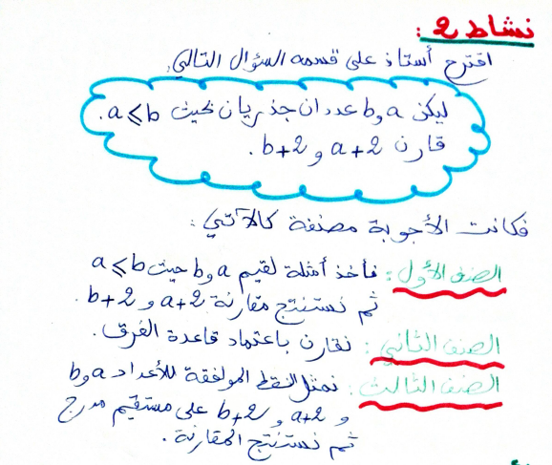
نص النشاط المقترح 1

Slide 49
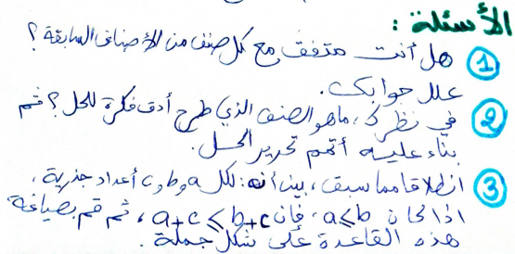
نص النشاط المقترح 2

Slide 50
قراءة في النشاط المقترح
يأتي هذا النشاط بعد التطرق لتقنية مقارنة عددين جذريين باعتماد دراسة إشارة الفرق. والنص مبني على شكل وضعية تسمح بمناقشة استراتيجيات حل محتملة (غير مكتملة)، وفي ما يلي الأفكار وراء الأصناف المذكورة:
الصنف الأول: يعكس تأثر المتعلمين بنموذج الاعتماد على أمثلة عددية للتظنن النتيجة وإعلانها دون عملية التصديق La validation (mathématique) (وقد يعزى هذا الصنف إلى كثرة اعتماد المدرس على أنشطة تعتمد الاستقراء دون المرور لمرحلة البرهان أو التصريح بضرورة قبول النتيجة دون برهان ‘حسب التوجيهات التربوية أو/و مستوى المتعلمين’) (التعاقد الديداكتيكي ‘ضمني’).
الصنف الثاني: يبين الارتباط بين المفهوم المكتسب الجديد واستعماله في بناء معارف أخرى.
الصنف الثالث: يبرز مدى قبول الوضعية لتمثل الوضعية مبيانيا (استعمال المستقيم المدرج واستعمال انتقال بتدريجيتين نحو الافاصيل الموجبة ‘تغيير الإطار’) وهنا تتجلى أهمية اختيار إضافة 2 وليس عدد أكبر أو صعب التمثيل (متغير ديداكتيكي).
الأسئلة المقترحة تبدوا غير معتادة للمتعلمين إلا أنها تسمح برصد تمثلات المتعلمين بطريقة ضمنية كما أنها تطرح إمكانية استثمار أفكار أو استراتيحيات قصد إتمامها وأيضا مناقشتها. كما أن تدبير هذا النوع من الوضعيات بخلق تواصل وتفاعل بين المتعلمين عن طريق شرح استراتيجياتهم الخاصة للوصول للمطلوب. في الخطوة الأخيرة يتم اختيار الاستراتيجية الأكثر دقة لتطبيقها على وضعية أعم (معالجة الحالة العامة عن طريق تغيير 2 بـ c) . وقد تم اقتراح سؤال يسهم في مأسسة المعرفة وصياغتها في أكثر من سجل.
كان من الممكن إضافة سؤال يسمح بتطبيق النتيجة المتوصل إليها.

Slide 51
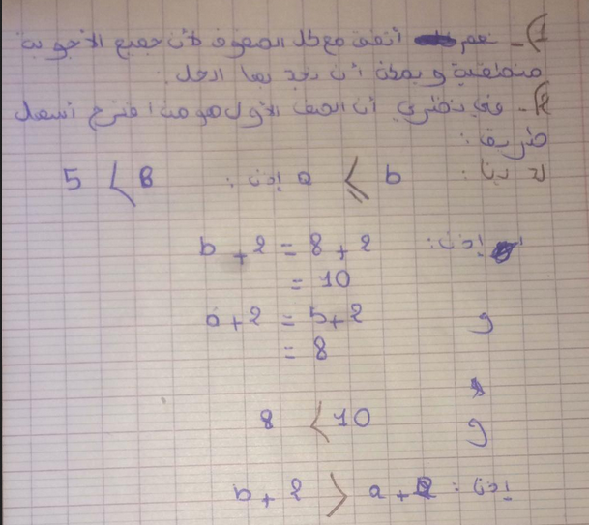
نماذج من إنجازات المتعلمين

Slide 52
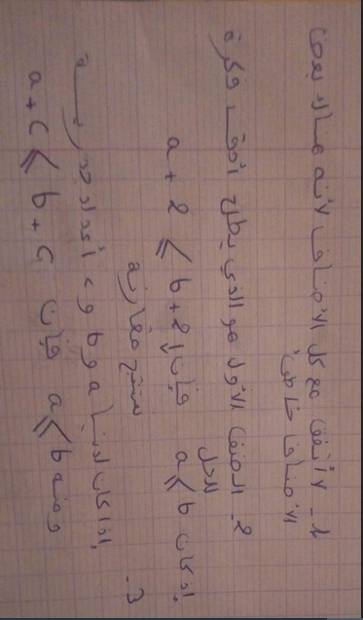
نماذج من إنجازات المتعلمين

Slide 53
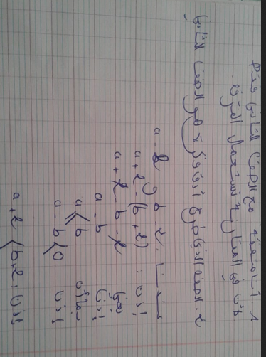
نماذج من إنجازات المتعلمين

Slide 54
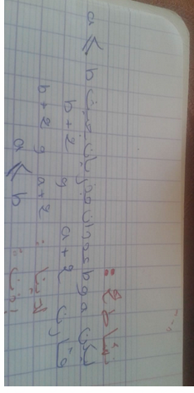
نماذج من إنجازات المتعلمين

Slide 55
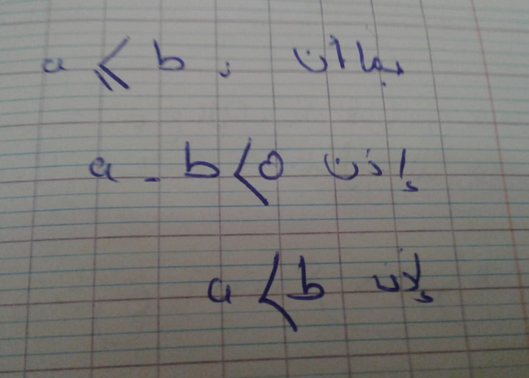
نماذج من إنجازات المتعلمين

Slide 56
نماذج من إنجازات المتعلمين

Slide 57
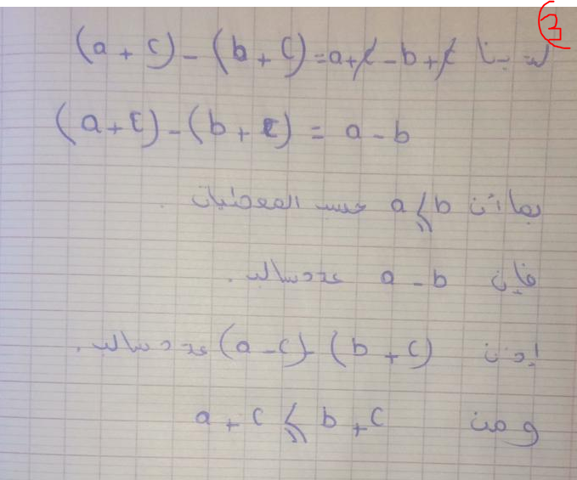
نماذج من إنجازات المتعلمين

Slide 58
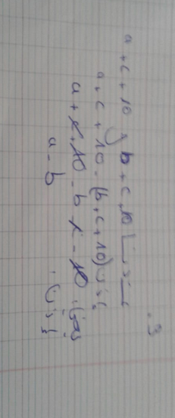
نماذج من إنجازات المتعلمين

Slide 59
فقرة 7

Slide 60
Bonus !
On considère une urne contenant n+1 jetons indiscernables au toucher numérotés de 0 à n, où n est un entier naturel supérieur ou égal à 2. On tire au hasard un jeton de l'urne.
Calculer la probabilité de tirer un jeton porte un carré parfait.

Slide 61
Bonus !
On considère une urne contenant n+1 jetons indiscernables au toucher numérotés de 0 à n, où n est un entier naturel supérieur ou égal à 2. On tire au hasard un jeton de l'urne.
Calculer la probabilité de tirer un jeton porte un carré parfait.
Trouver la (ou les) valeurs de n pour que la probabilité soit égale à 1/5

